Slide 1
Régén’Air
Le parcours conseiller

Slide 2
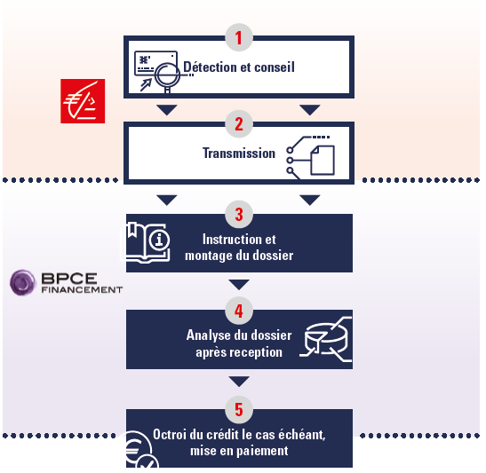
Régén’Air
Le process
Détecter les clients appétents
Actualiser leur DRC
Actualiser leurs données
  Revenus
  Charges
  Crédits (en détails)
Vérifier leur éligibilité sur IZIVENTE
Obtenir le consentement du client avant de poursuivre le process
Transmettre le contact à BPCE Financement

Slide 3

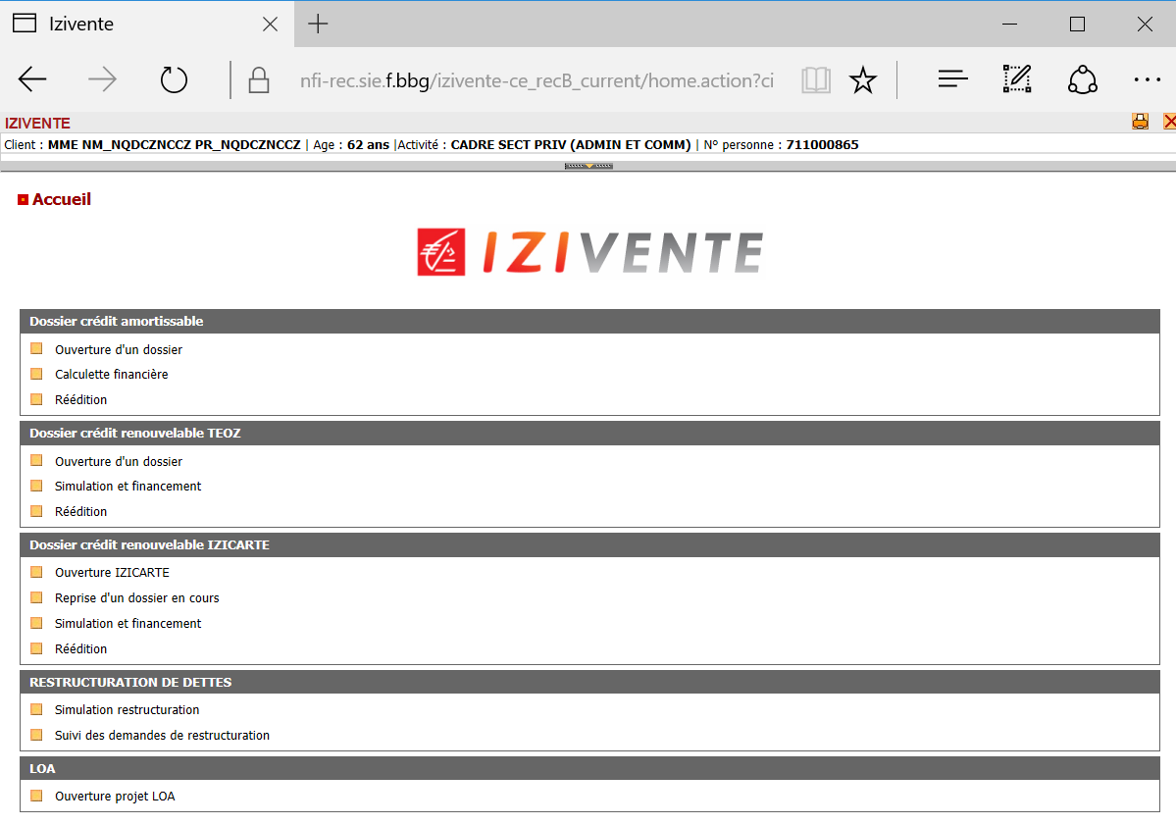
Régén’Air
Ouverture du parcours sur IZIVENTE
BONJOUR
AUJOURD’HUI, JE VAIS VOUS MONTRER COMMENT VÉRIFIER L’ÉLIGIBILITÉ D’UN CLIENT A L’OFFRE RESTRUCTURATION DE DETTES DANS L’OUTIL IZIVENTE
Vous trouverez 2 nouvelles options dans l’environnement IZIVENTE concernent la restructuration

Slide 4
Régén’Air
Simulation restructuration
Cliquer sur «simulation restructuration» permet d’accéder au formulaire de saisie d’une demande

Slide 5
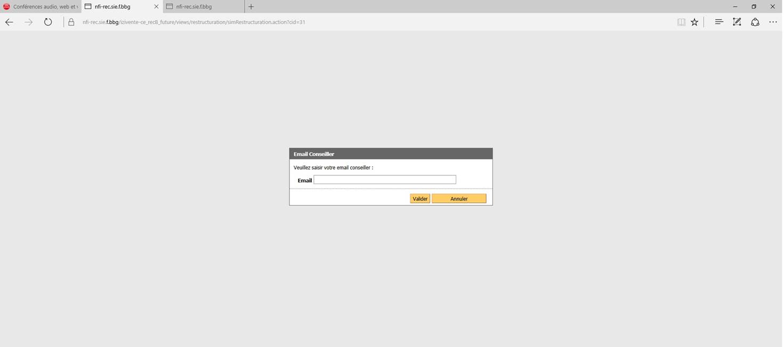
Régén’Air
En cas d’absence d’email conseiller dans MyWay, cet écran apparaît et doit être complété
Cette adresse mail est celle qui sera utilisée pour informer le conseiller de l’avancement du dossier, il est donc obligatoire d’en disposer

Slide 6
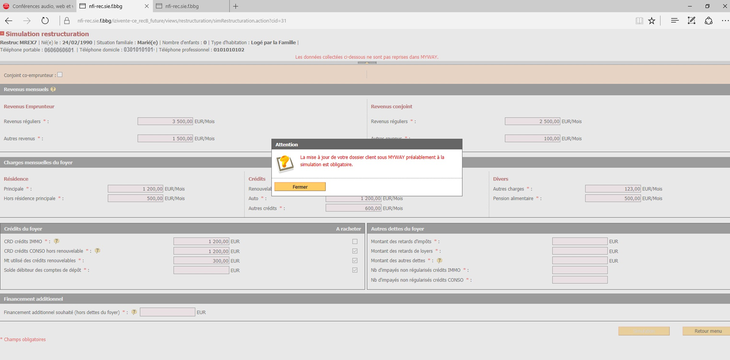
Régén’Air
Mise à jour données clients
Avant de commencer la vérification des informations et la saisie des données manquantes, il est demandé d’effectuer la mise à jour des données clients présentes sous MyWay

Slide 7
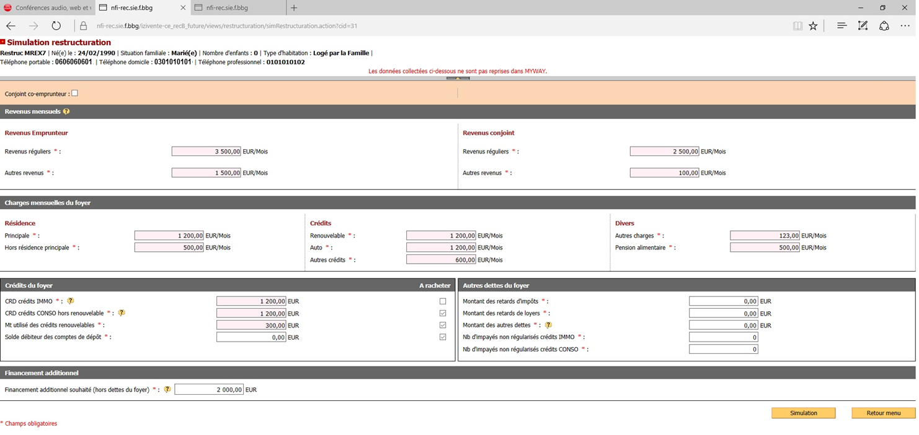
Régén’Air
Mise à jour données clients
Rappel des principales données clients
Cette case doit être cochée si un co-emprunteur est présent au dossier
(conjoint uniquement)

Slide 8
Régén’Air
Mise à jour données clients
Cliquer sur «simulation» une fois tous les champs complétés
L’ensemble des champs de cet écran doit être complété pour pouvoir lancer une simulation d’éligibilité. Par défaut, mettre le champs à 0 si le client ne présente pas la caractéristique demandée. Des Infos Bulles sont là pour préciser l’attendu.

Slide 9
Régén’Air
Mise à jour données clients
Ces montants doivent intégrer les échéances impayées et les frais associés
Aide
> Revenus mensuels = revenus professionnels, pensions, retraites ...
> Autres revenus client = revenus fonciers, dividendes, rentes accident du travail, rente viagère
Le montant du financement additionnel ne peut dépasser 20K€ et 50% du montant du nouveau prêt restructuré
Renseigner le montant des factures impayées type électricité, eau, gaz, pension alimentaire …

Slide 10
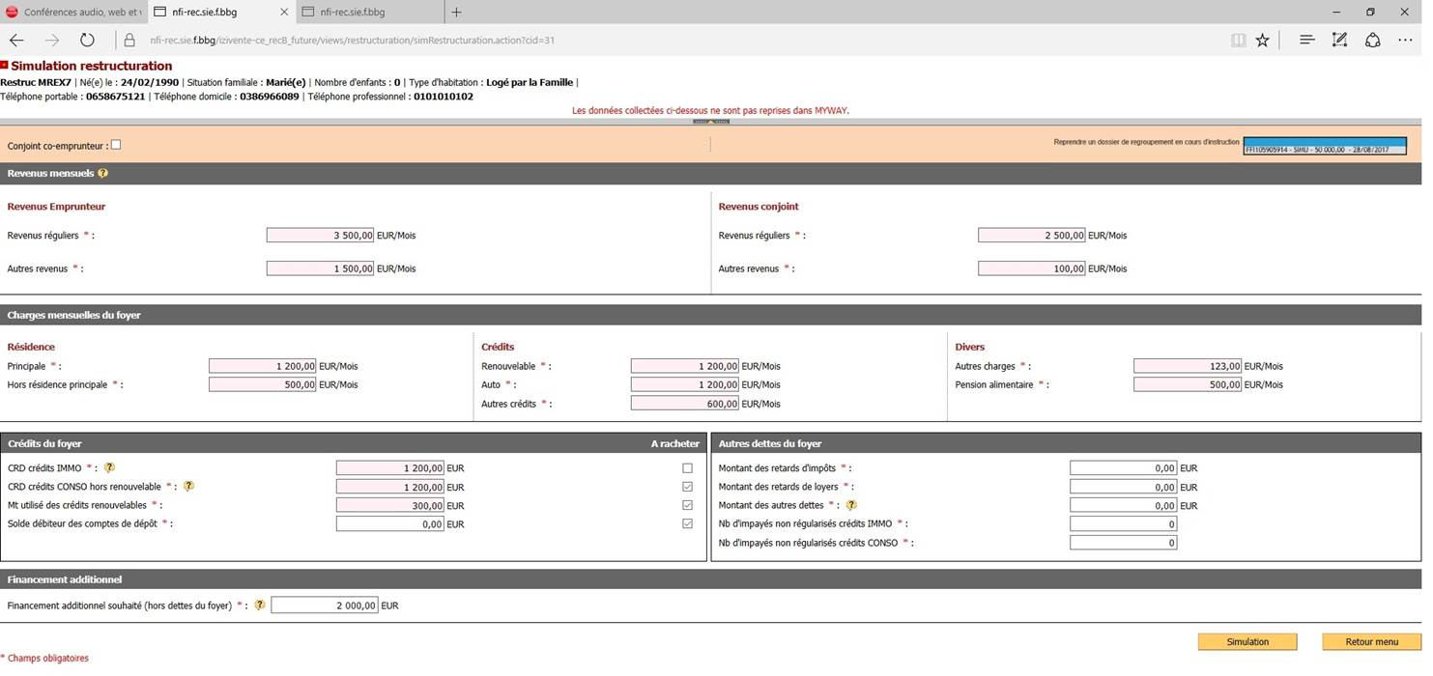
Régén’Air
Mise à jour données clients : particularité du regroupement de crédits
CAS PARTICULIER : reprise des données issues d’une saisie regroupement de crédits.
En sélectionnant la saisie regroupement de crédits la plus récente, 2 champs «crédits du foyer» sont mis à jour conformément à ce qui a été saisi lors de la simulation Regroupement de Crédits

Slide 11
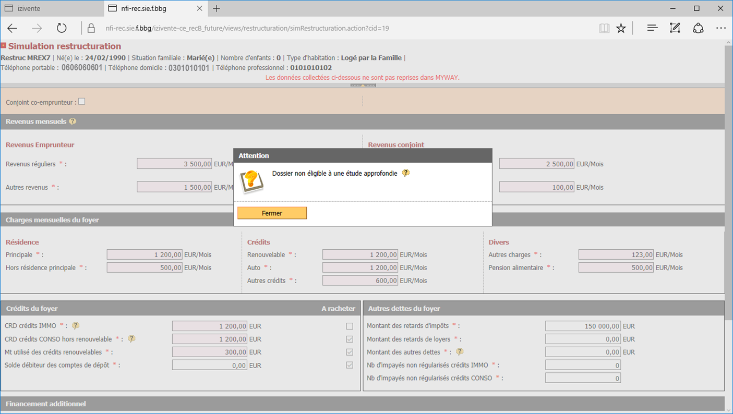
Régén’Air
En cas de non-éligibilité
Cliquer sur l’info bulle pour connaitre le motif de non éligibilité (à ne pas divulguer au client)
Si les données saisies correspondant à la situation du client ne permettent pas d’envisager une proposition de restructuration, cliquer sur «fermer» Vous serez redirigé vers le menu principal IZIVENTE

Slide 12
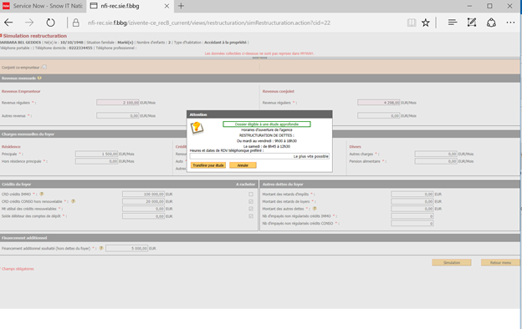
Régén’Air
En cas d’éligibilité du client
Astuce
A vous de déterminer l’horaire qui vous convient en prenant en compte les horaires d’ouverture de l’agence restructuration
Si la simulation recueille un avis favorable, saisir le jour et la plage horaire à laquelle BPCE Financement pourra joindre le client pour instruire le dossier. Cliquer ensuite sur «transmettre pour étude».

Slide 13
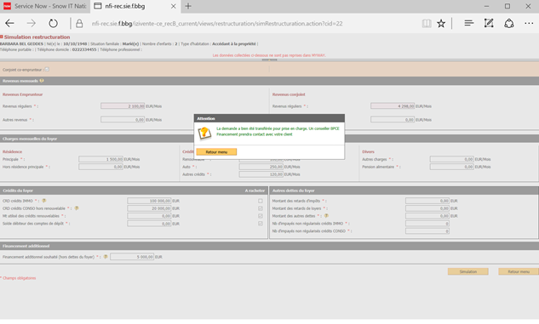
Régén’Air
Finalisation du parcours
Cet écran vous confirme que la demande a bien été transmise à BPCE Financement pour instruction du dossier en direct avec le client

Slide 14

Régén’Air
Suivi d’un dossier en cours
Si vous souhaitez suivre le dossier de votre client
Cliquer sur «suivi des demandes de restructuration» permet d’accéder au tableau de suivi des demandes et de connaitre leur statut

Slide 15
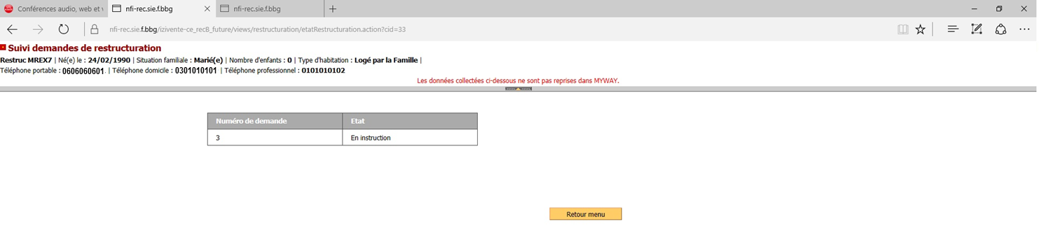
Régén’Air
Suivi d’un dossier en cours
11 statuts seront indiqués ici :
1. En instruction
2. Demande de pièces
3. Analyse
4. Demande de pièces complémentaires
5. Avis favorable sous réserve signature
6. Offre éditée
7. Retour Offre non conforme
8. Offre réceptionnée
9. Mise en force
10. Sans suite
11. Refusé

